Slide 1



Introducción a la Programación y Computación 2
Escuela de Ingeniería de Ciencias Y Sistemas
Javier Alejandro Matías Guarcas

Slide 2

Semana de Diagnóstico

Slide 3



1. Presentación Personal
2. Evaluación de Conocimientos Previos
3. Presentación de los Estudiantes
4. Censo de Horarios de Calificación
5. Programa del Curso
6. Evaluación de Conocimientos del Curso Actual
7. Medios de comunicación

Slide 4
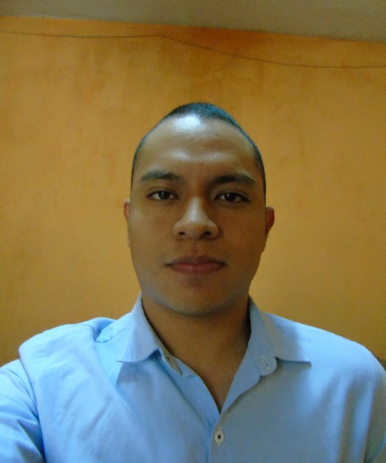
1. Presentación del tutor
Nombre: Javier Alejandro Matías Guarcas
Semestre: Estudiante de 9vo Semestre
Trabajo: en el Área de IT
Pasatiempo: Jugar ajedrez

Slide 5

2. Evaluación de Conocimientos Previos
https://kahoot.it/challenge/03672411?challenge-id=654da55e-59a0-49d9-9fbc-da30554cef8e_1781489289966

Slide 6

3. Presentación de los Estudiantes
Nombre completo
Expectativas sobre el curso
1 pasatiempo

Slide 7

4. Senso de Horarios de Calificación
Este formulario recopila la disponibilidad horaria de los estudiantes para la evaluación de proyectos y prácticas. El registro nos permitirá organizar y seleccionar las fechas más adecuadas para las calificaciones a lo largo del semestre, tomando en cuenta sus tiempos.
https://docs.google.com/forms/d/e/1FAIpQLSfsUuM88COKaYvpZmIqnvbd5mE8T_0_2WKpdauBHrni8TVvew/viewform

Slide 8

5. Programa del Curso
Presentación del programa del curso

Slide 9

6. Evaluación de Conocimientos del Curso Actual
https://kahoot.it/challenge/05285530?challenge-id=654da55e-59a0-49d9-9fbc-da30554cef8e_1781490014680

Slide 10

7. Medios de comunicación
UEDI: medio official de comunicación (foros)
Datos tutor:
CORREO: 3681430070101@ingenieria.usac.edu.gt
ASUNTO: [IPC2]DUDA/CONSULTA

Slide 11


Slide 12


